Slide 1
Применение этанола в медицине и его действие на организм человека
Презентацию подготовила Балашова Римма Юрьевна

Slide 2
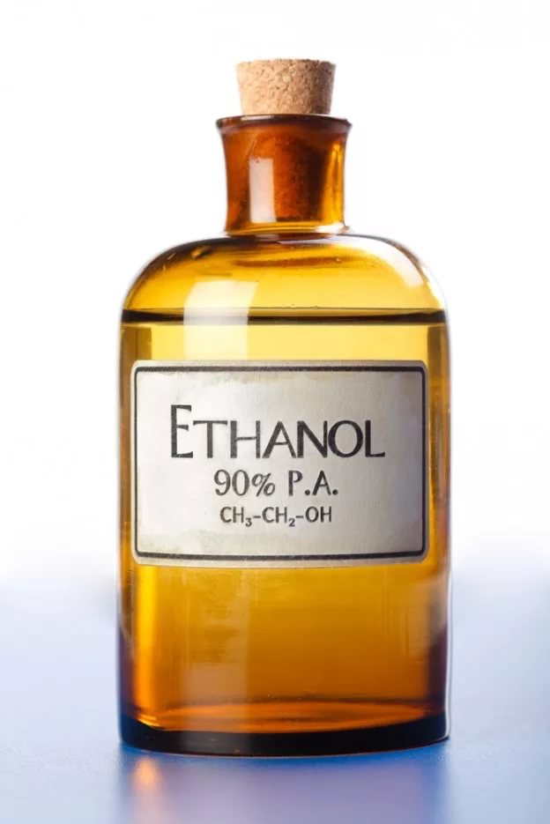
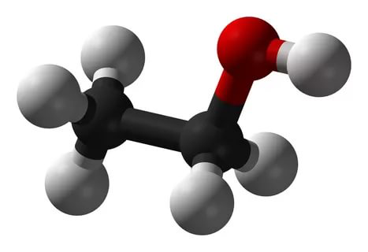
Этиловый спирт - это бесцветная летучая жидкость с характерным запахом,
жгучая на вкус и способная смешиваться с водой в любых пропорциях.
В медицинской отрасли обычно применяют
очищенный 96% или 70%
этиловый спирт: его ещё называют медицинским.

Slide 3
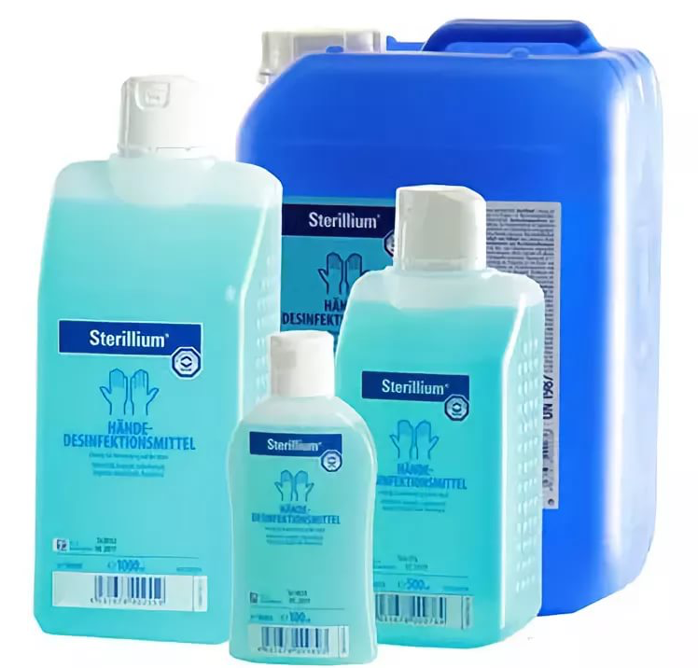
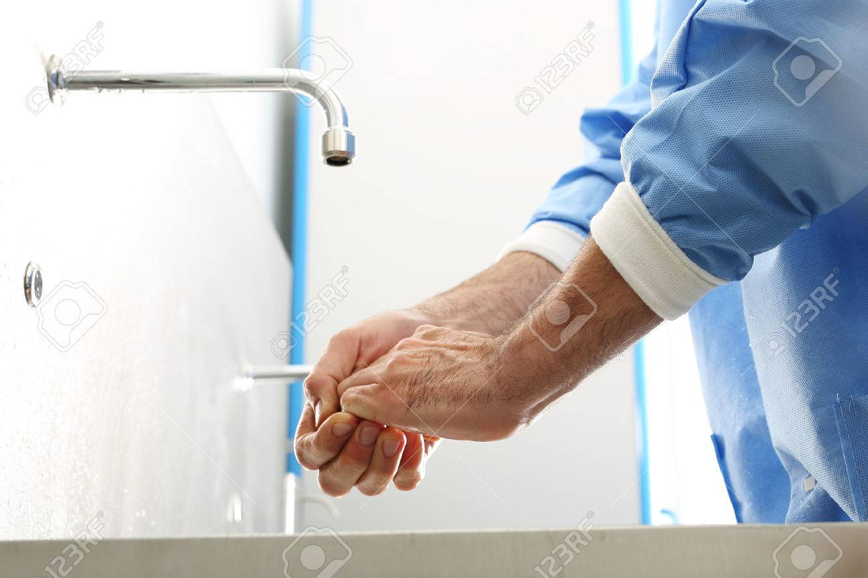
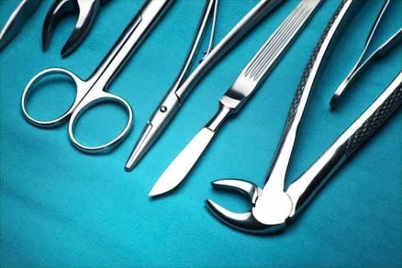
Первое и самое важное применение этанола
в медицине - в качестве антисептика.
40%-ный раствор редко,
однако, применяется для обеззараживания
рук хирурга и операционного поля.

Slide 4
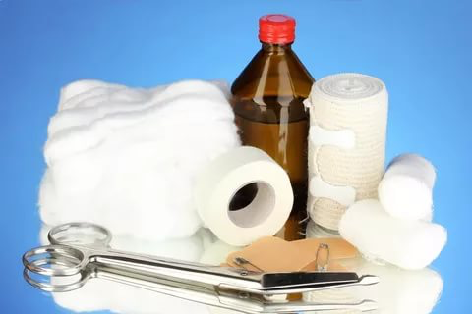
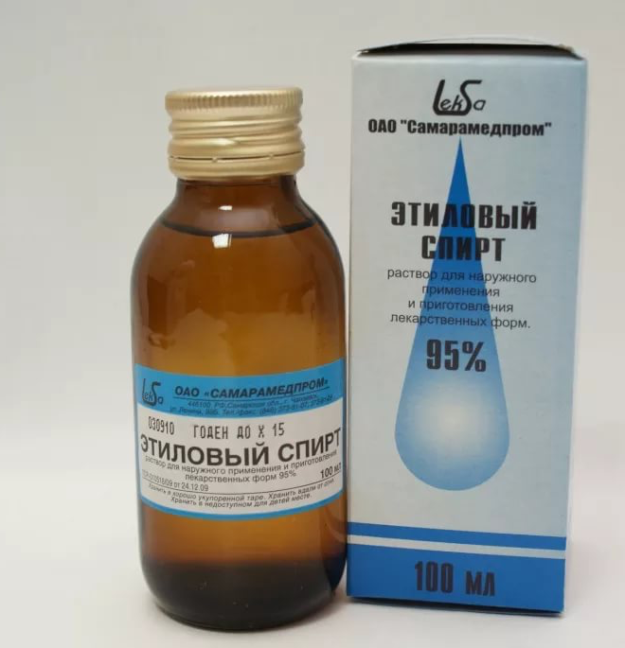
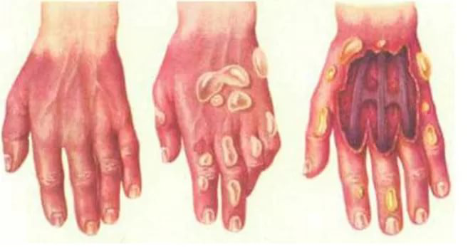
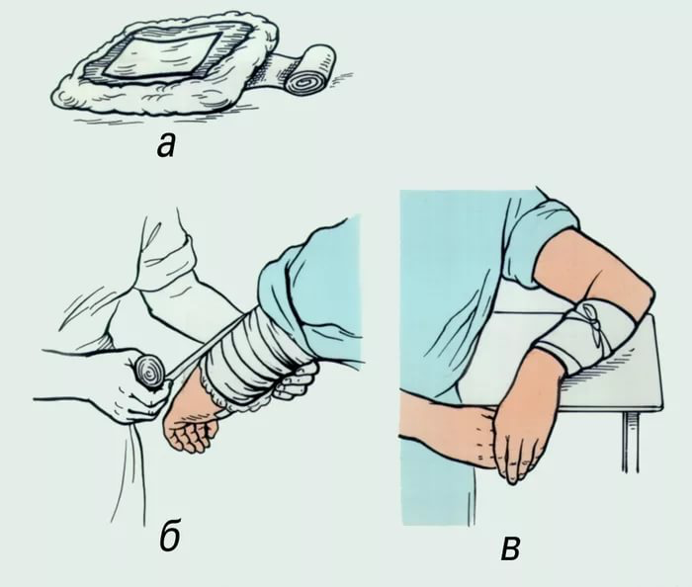
Этиловый спирт хорошо борется с ожогами. А также с помощью спирта
медики могут быстро снижать температуру тела больного, и применяется в согревающих компрессах.

Slide 5
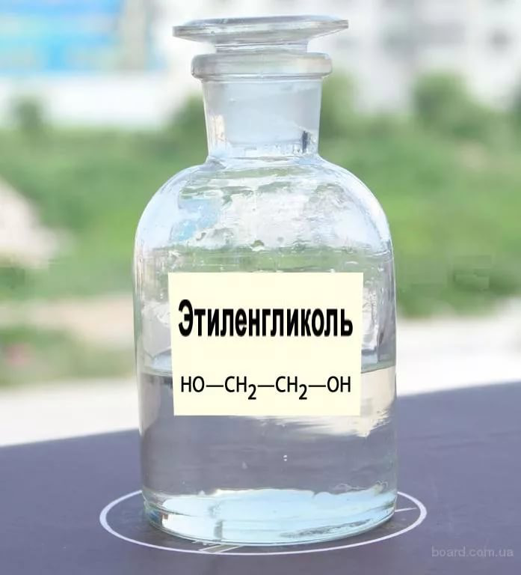
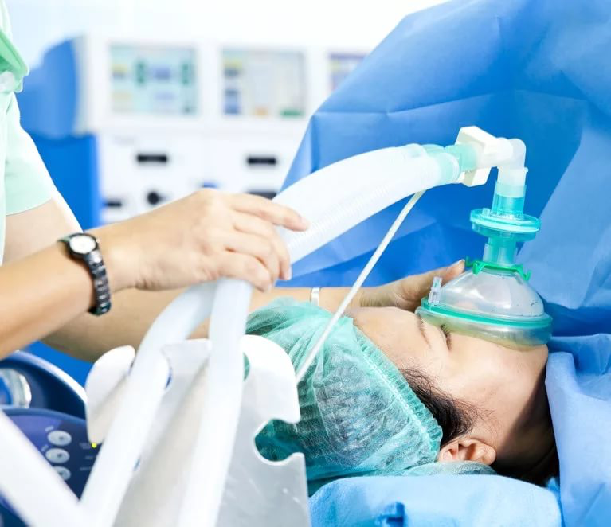
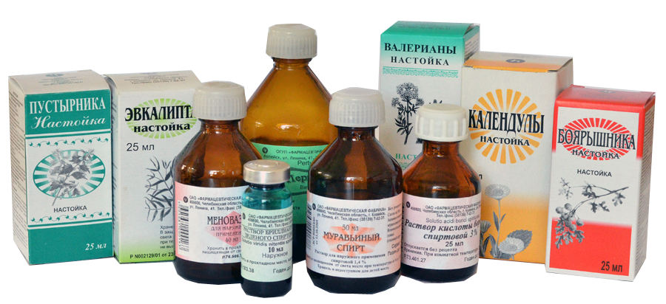
Этанол может использоваться в качестве консерванта
настоек и экстрактов - при минимальной концентрации в 18%. Этиловый спирт – неотъемлемый компонент общей анестезии в случае дефицита медикаментозных средств. При отравлении метанолом или этиленгликолем этиловый спирт может служить в качестве противоядия.

Slide 6
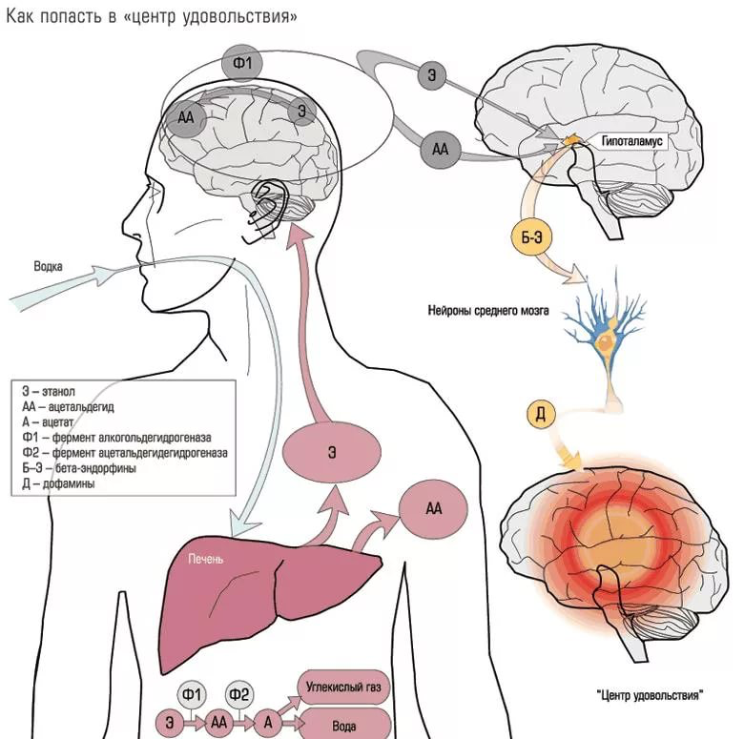
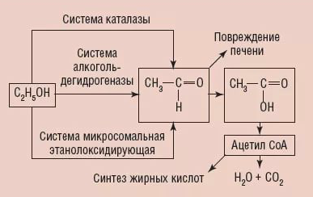
Человек быстро чувствует действие спиртного. Уже через 10-15 минут алкоголь попадает из желудка в кровеносную систему и начинает циркулировать по всему организму, достигая клеток головного мозга,
который контролирует действие всех органов.

Slide 7
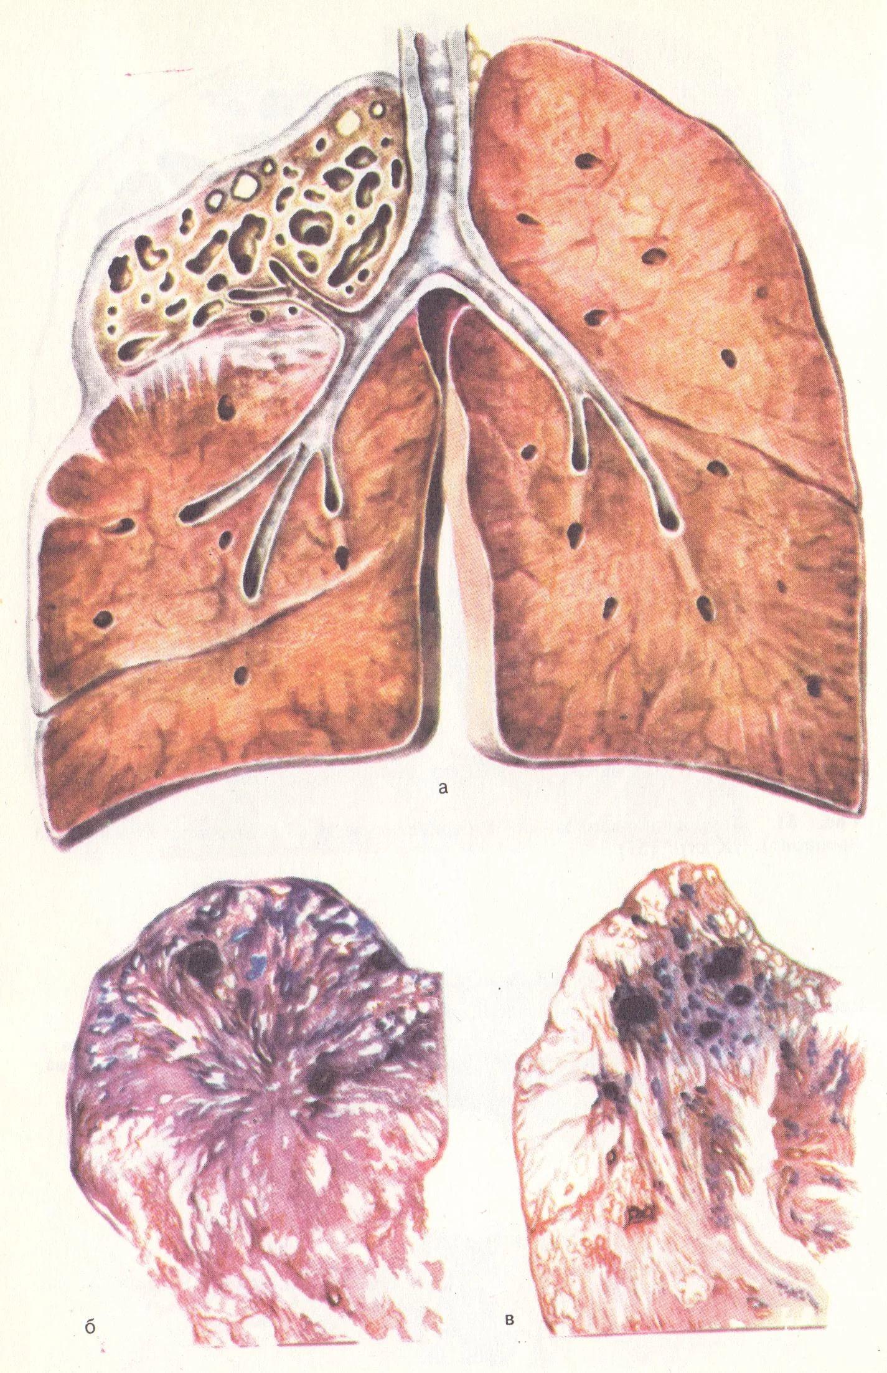
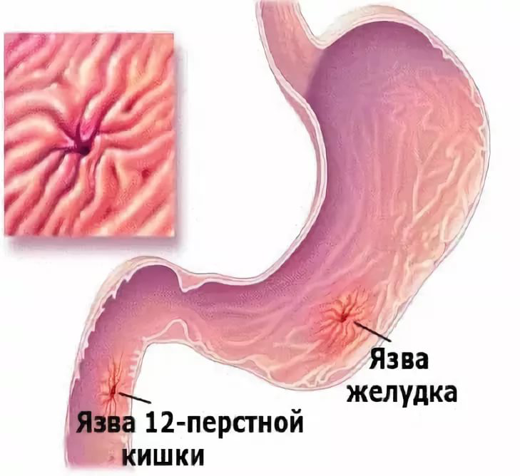

Slide 8
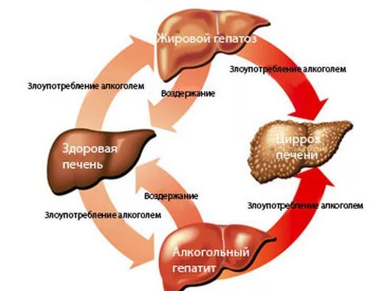
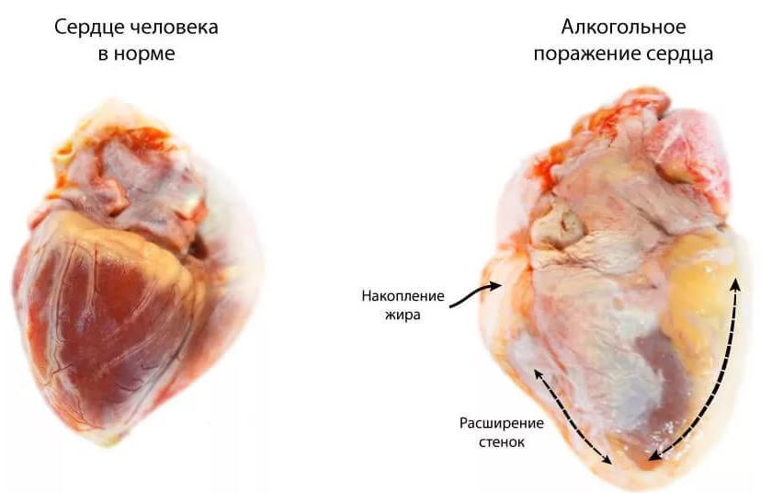
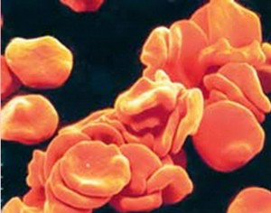
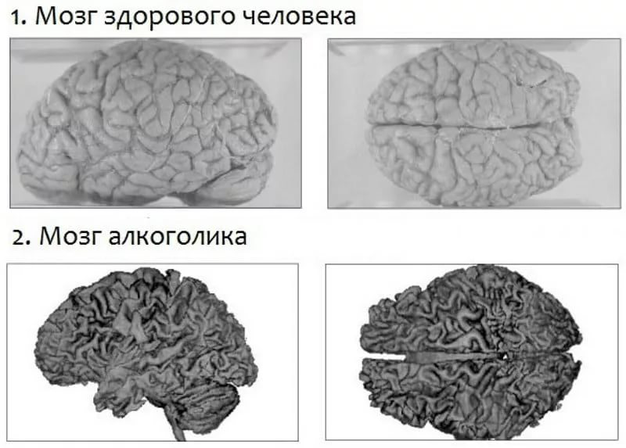
Влияние этанола на органы человека

